Slide 1


手持非机动车测速辅助装置
项目组别：科技发明制作
项目类别：B类
申报学院：睿信书院
负责人：俞乐楠 19883557844

Slide 2
项目简介陈述
（用30秒左右讲解）简短 清楚（kxk）
用几句话，连续并简明扼要地表达：
项目的核心业务是什么；
项目的商业模式和盈利模式是什么；
市场容量多大；
核心技术或商业模式的门槛是什么；
项目现状简述 （比如客户数量，财务数据，关键里程碑）；
未来方向或公司vision.

Slide 3



— 目 录 —
项目最核心部分
逻辑及数据要合理
1、作品设计的目的
2、解决方案
5、市场分析
6、竞争分析
3、数据验证
4、产品/服务
7、商业模式
8、市场推广
靠实际数据说话
这么牛的事情由谁来做
9、业务/财务现状+业务计划+
财务预期+融资需求
10、团队：创始人+核心团队+顾问团队
证明项目价值的材料 及 提升一个高度
11、获奖、专利、合同、荣誉
12、愿景

Slide 4

PART
01
项目最核心的部分
1、问题/痛点
2、解决方案
3、数据验证
4、产品/服务

Slide 5
1：作品设计的目的（kxk）
（项目一定是以背景痛点开篇，引起评委的注意和关注，在此张幻灯片中你需要尽可能简洁地说明以下几点：）
面对的问题/痛点是什么？执法者目前暂时无法便捷地准确地获得非机动车速度信息
你怎么知道这是一个问题？
你有一手或者二手的研究数据来支持这个问题吗？《法》
你要为谁解决这个问题？交通
强调问题所在而非解决方案

Slide 6
幻灯片2：解决方案（kxk）
人们现在正在使用的其他解决方案是什么？（摄像头）
为什么这些解决方案都没有真正解决问题？
当前方案
破局思路
你的解决方案是什么？
你的方案为什么比其他解决方案更好？
最终能带来的好处是什么？ 1. 2. 3.
项目对比
项目壁垒
你的方案有什么专利或者独特之处吗？

Slide 7
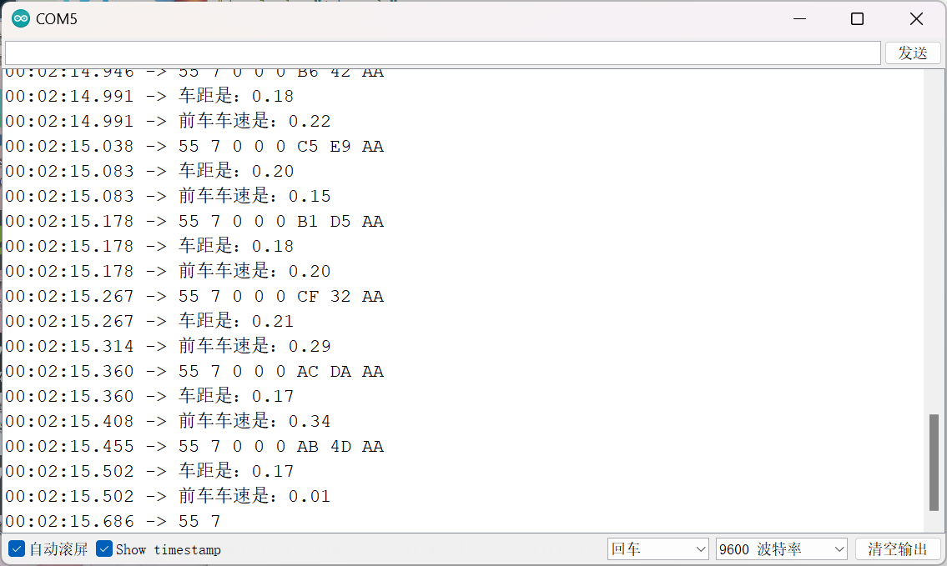
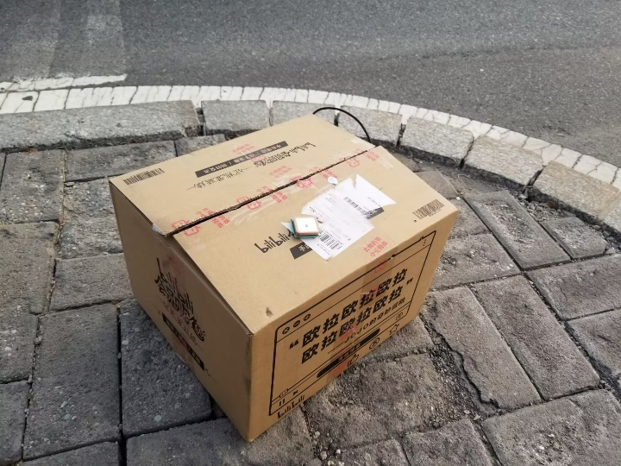
3：实验验证
01
02
03
实物照片
接收到准确的数据
准确报警

Slide 8
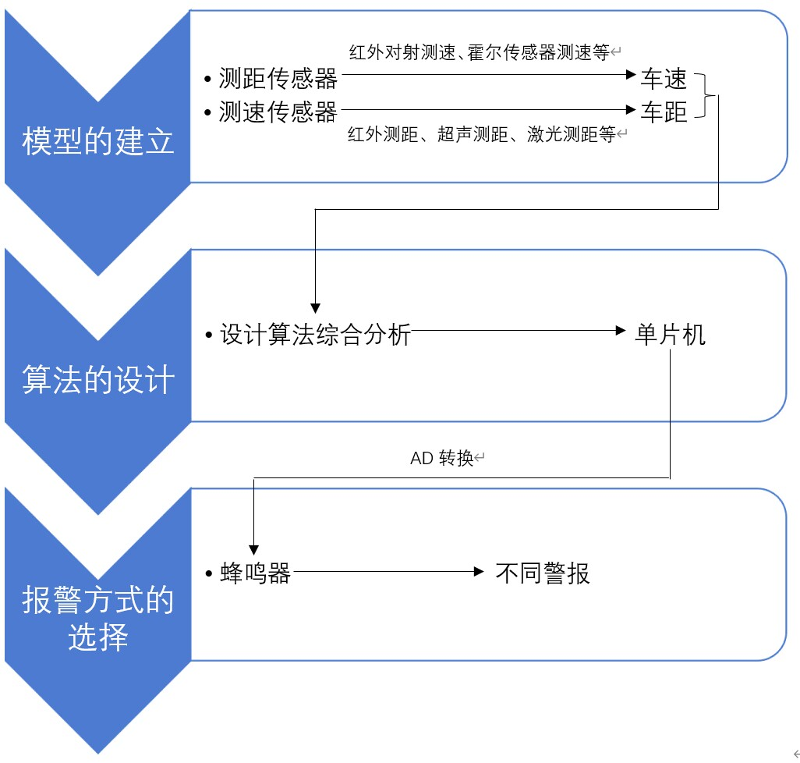
幻灯片4：项目
你的产品是如何工作的？流程图（语言介绍）

Slide 9
PART
02
逻辑及数据要合理
5、市场分析
6、竞争分析
7、商业模式
8、市场推广

Slide 10
5：当前国内外同课题研究水平概述（kxk）
（再次强调，这个篇幅所做的市场分析一定与项目直接相关，并非宽泛的宏观数据，强调“分析”二字。）
TAM、SAM、SOM有多大？
用户的画像（ICP）是什么？
谁是你的早期使用者？
你的生命周期价值和获得成本是多少？
你的客户流失率是多少？

Slide 11
幻灯片6：优势（kxk）
（这个页面展示的是你在适应市场和获得市场份额上的信心，同时展示你当前的客户满意度和忠诚度。
基于同类型的竞品分析，比如：手机类：苹果vs小米）
如何防止竞争对手夺走
你的市场份额？
你的秘诀是什么？
你将如何变得比竞争对手更优秀？
你的市场定位是什么？

Slide 12
PART
04
这么牛的事情
由谁来做
10、团队：创始人+核心团队+顾问团队

Slide 13
幻灯片10：团队-负责人+核心团队（fwt）
创始人：
单独列一篇
左边是照片
右边是背景信息
罗列曾经的丰功伟绩
某年某月获得什么奖
核心团队：
你的核心团队里有谁？
他们有什么技能经验？
照片+姓名+职务+
背景信息：xx专业 硕士
获奖信息：xx年 xx奖
顾问团：（可选）
如果项目需要
列举2-3位
照片+名字+职务+
行业背景：xx教授、院长
列3条对项目提供哪些支持

Slide 14

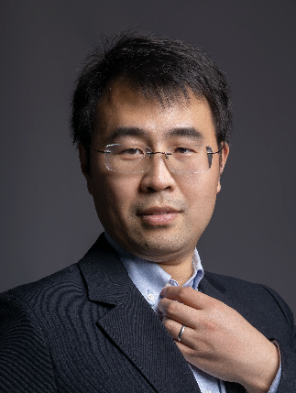
10：顾问
丁 洁
范绪阁
行业影响力
...
…
…
北京理工大学
集成电路与电子学院
副教授
北京理工大学
前沿交叉科学研究院
教授
1、为项目提供资源；
2、为项目提供技术；
3、为项目提供渠道。
1、为项目提供资源；
2、为项目提供技术；
3、为项目提供渠道。

Slide 15
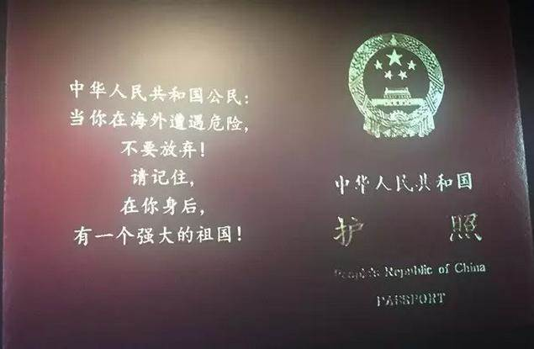
12：以愿景结尾（cyl）
（路演接近尾声，一定要用真心语言来感动评委！）
（要考虑到国家层面，想想可以为国家、社会做哪些贡献，以实际和远大的愿景来感动评委。）

